Slide 1



第11章
数据库安全性管理
主讲人：XXX
微课视频
SQL Server
原理与应用

Slide 2

start
本章导读
本章导读
合理有效的数据库安全机制不仅可以保证合法用户的有效访问，还能够防止非法用户的入侵。数据库安全性管理是建立在主体（请求资源的实体、登录账户及其服务器角色、数据库用户及其数据库角色）、权限和安全对象的基础上，并通过登录名、数据库用户、角色与权限许可等机制来实现。

Slide 3

内容安排
01.
安全性概述
02.
登录帐户
03.
数据库用户
04.
角色
05.
架构
06.
操作权限

Slide 4

PART 01
安全性概述

Slide 5
01*
计算机安全性概述
安全概述
计算机系统安全性是指为计算机系统建立和采取的各种安全保护措施，以保护计算机系统硬件、软件及数据，防止其因偶然因素导致系统破坏，或数据遭到更改或泄露。
影响计算机系统安全性的因素很多，不仅有硬件因素，还有环境和人的因素；不仅涉及技术方面，还涉及管理规范、政策法律方面等。计算机安全性包括计算机安全理论、策略、技术，计算机安全管理、评价、监督，计算机安全犯罪、侦察、法律等。概括起来，计算机系统的安全性分为三大类：技术安全类、管理安全类和政策法律类。这里只涉及技术安全类。
安全标准
为了准确地测定和评估计算机系统的安全性能，规范和指导计算机系统的生产，各国逐步建立和发展了一套“可信计算机系统安全性的评测标准”。其中，1985年美国国防部颁布的《DoD可信计算机系统评估标准》（Trusted Computer System Evaluation Critical，TCSEC）和1991年美国国家计算机安全中心（NCSC）颁发的《可信计算机系统评估标准关于可信数据库系统的解释》（Trusted Database Interpretation，TDI）最为重要。TDI将TCSEC扩展到数据库管理系统，定义了数据库系统设计与实现中需要满足及其评估的安全等级标准。
安全等级
TCSEC/TDI将系统划分为DCBA四组7个等级，从低到高依次为D、C1、C2、B1、B2、B3、A1。较高的安全等级提供的安全保护要包含较低等级的所有保护要求，同时提供更多完善的保护。

Slide 6
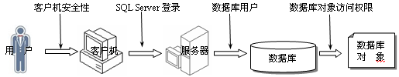
02
数据库安全性概述
登录帐户
登录帐户属于服务器级别主体，是SQL Server安全体系中第一道防线。SQL Server服务器（数据库引擎）负责验证登录帐户的身份（SID是登录帐户的唯一标识，用于区分同名登录帐户），核查其是否具有连接（connect）服务器实例的权限。
数据库用户
数据库用户属于数据库级别主体，是SQL Server安全体系中第二道防线。登录帐户通过服务器的验证后，将委托数据库用户访问权限映射下的数据库。默认情况下，如果未为登录帐户映射数据库及其数据库用户，其权限映射为master数据库内的数据库用户guest权限。
操作权限
操作权限是主体对特定安全对象的操作权力，也可以理解为诸多操作权力的集合。每个安全对象都有授予主体访问的关联权限，数据库引擎通过授权，使得主体拥有安全对象的访问与操作权力。如无特殊说明，权限是指数据库级主体存储于系统表sysprotects中的权限。
安全对象
安全对象是数据库引擎授权主体（登录帐户和数据库用户）可以访问的资源。狭义安全对象是指数据库中能被访问的数据库对象，如表、视图、存储过程等。广义安全对象涵盖了服务器、数据库和架构三层范围内的安全对象。

Slide 7

PART 02
登录帐户

Slide 8
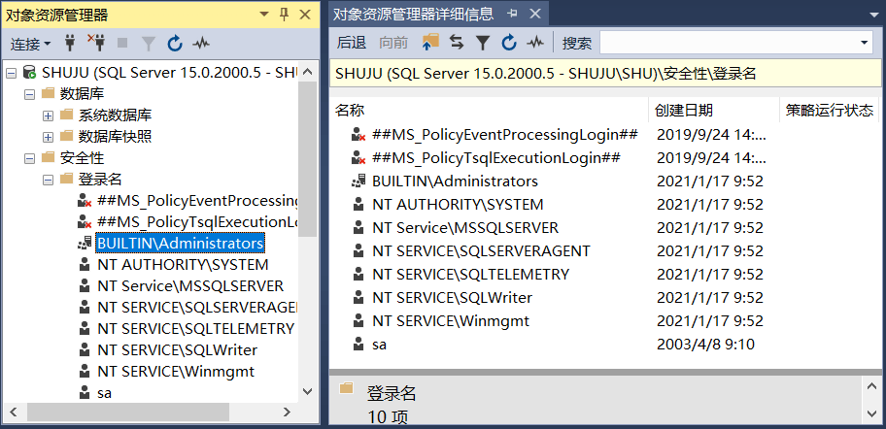
01
登录帐户概述
1.登录帐户分类

Slide 9
01
登录帐户概述
2.服务器身份验证模式
混合模式
仅Windows
模式
既可以使用Windows登录帐户，也可以使用SQL Server登录帐户。当使用SQL Server登录帐户时，还需要为其提供相应密码。
只允许使用Windows登录帐户连接SQL Server服务器实例

Slide 10
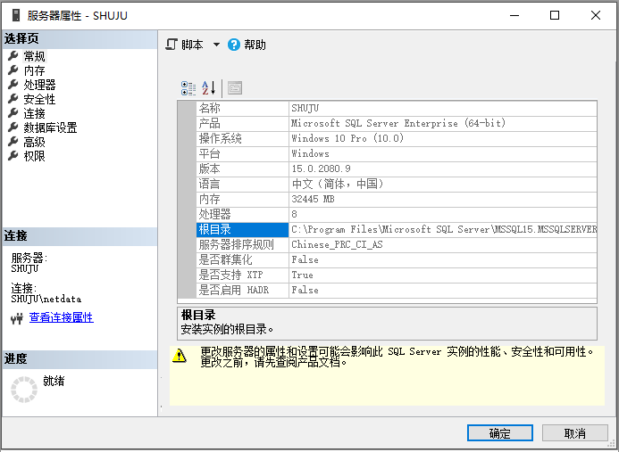
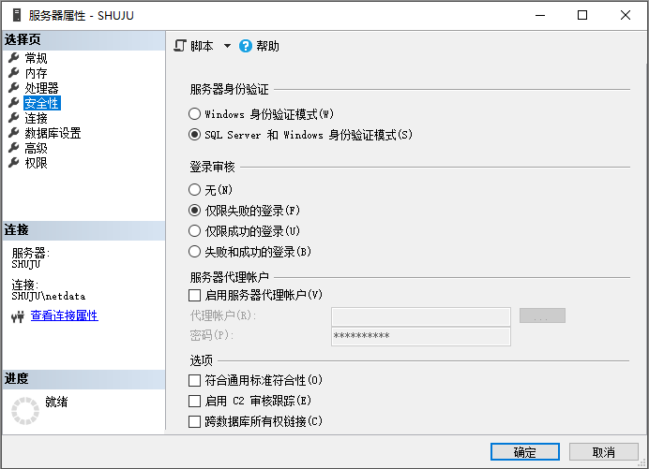
01
登录帐户概述
3.服务器身份验证模式设置
（2）在左侧“选择页”列表框中单击“安全性”选项卡，右侧可以设置服务器身份验证模式。
（1）启动SSMS，在“对象资源管理器”窗格中右击服务器（SHUJU）节点，在弹出快捷菜单中选择“属性”命令，打开“服务器属性”窗口的“常规”选项卡。
注意：无：不审核、不记录日志；仅限成功的登录：审核成功的登录并记录日志；仅限失败的登录：审核失败的登录并记录日志；失败和成功的登录：审核所有登录并记录日志。

Slide 11
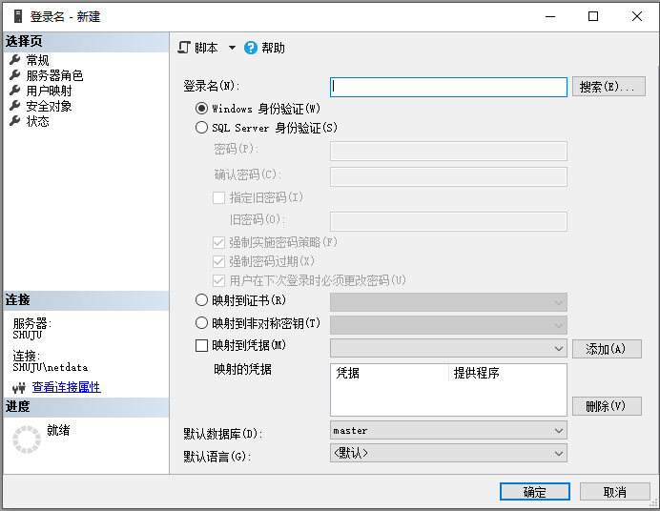
02
创建登录帐户
1.使用SSMS创建登录帐户
【例01】 利用SSMS创建登录帐户。
（1）启动SSMS，在“对象资源管理器”窗格中展开“安全性”目录，右击“登录”节点，在弹出的快捷菜单中执行“新建”→“登录”命令，打开“登录名-新建”窗口的“常规”选项卡，可以设置登录名及其身份验证模式、默认数据库（默认为master）

Slide 12
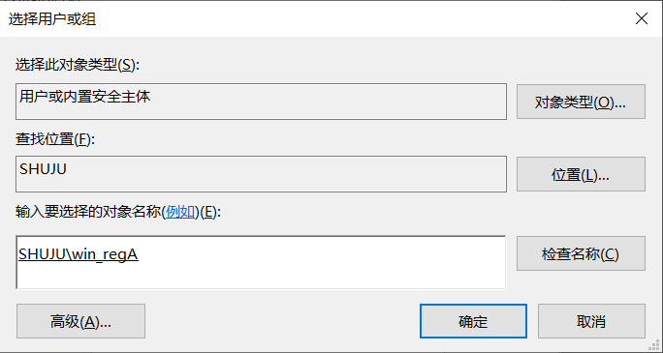
02
创建登录帐户
1.使用SSMS创建登录帐户
【例01】 利用SSMS创建登录帐户。
（1）-①如选择Windows身份验证，则需单击“登录名”文本框后“搜索”按钮，在打开“选择用户或组”对话框中选择用户（如shuju\win_regA）映射为登录帐户，如图11-6所示。用户可以借助“高级”和“检查名称”按钮来检查用户名有效性。
-②如选择SQL Server身份验证，则按提示输入密码和确认密码（建议登录名和密码分别设置为sql_loginA和test）。

Slide 13
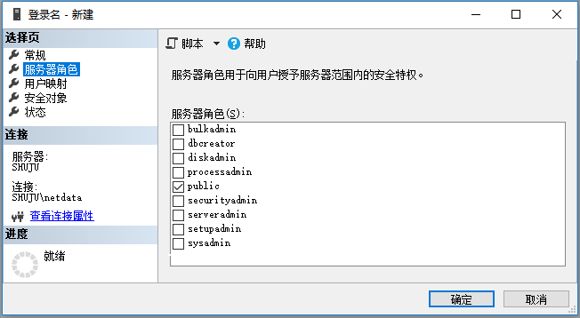
02
创建登录帐户
1.使用SSMS创建登录帐户
【例01】 利用SSMS创建登录帐户。
（2）在左侧“选择页”列表框中单击“服务器角色”选项卡，右侧可以为登录名授予服务器角色。新建登录名自动成为服务器角色public的成员（只有公众访问权限，没有任何操作权限）。

Slide 14
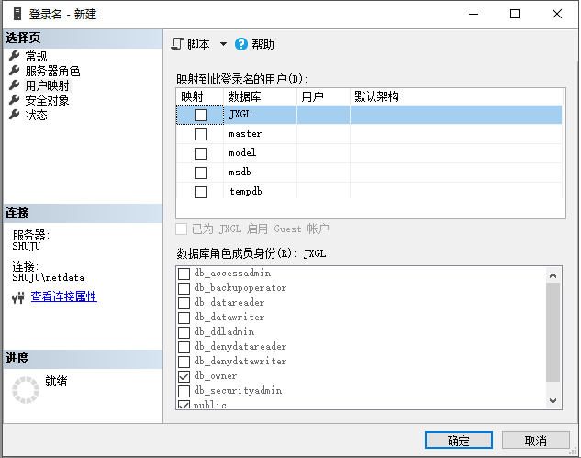
02
创建登录帐户
1.使用SSMS创建登录帐户
【例01】 利用SSMS创建登录帐户。
（3）在左侧“选择页”列表框中单击“用户映射”选项卡，右侧可以为登录名映射数据库用户及其数据库角色。其中，“映射到此登录名的用户”表示为登录账户设置可访问的数据库及其在数据库中映射的数据库用户；“数据库角色成员身份”表示数据库用户拥有的数据库角色。

Slide 15
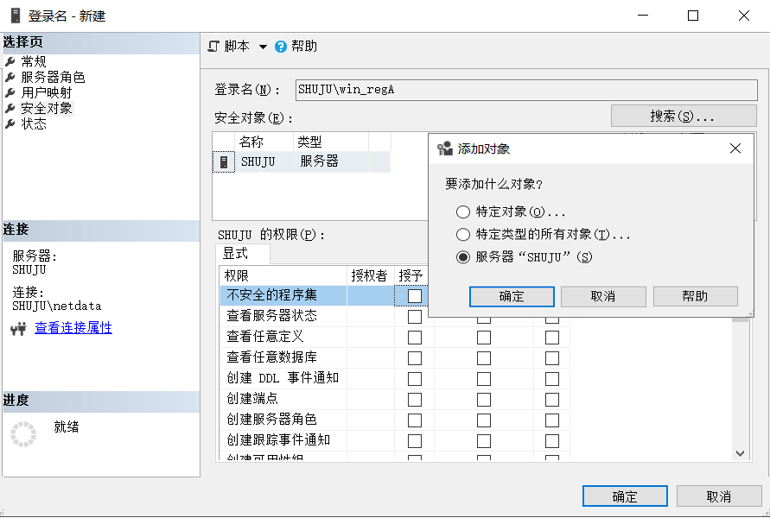
02
创建登录帐户
1.使用SSMS创建登录帐户
【例01】 利用SSMS创建登录帐户。
（4）在左侧“选择页”列表框中单击“安全对象”选项卡，右侧可以为登录名设置“安全对象”及相关权限，单击“搜索”按钮，在弹出的“添加对象”对话框中可进一步选择不同类型的安全对象（如服务器），并进行对象权限的授予或拒绝操作。

Slide 16
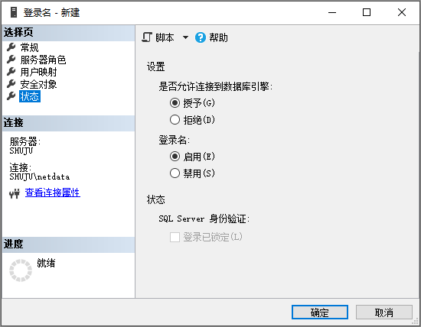
02
创建登录帐户
1.使用SSMS创建登录帐户
【例01】 利用SSMS创建登录帐户。
（5）在左侧“选择页”列表框中单击“状态”选项卡，右侧可以设置“是否允许连接数据库引擎”，以及“登录名”的启用或禁用。

Slide 17
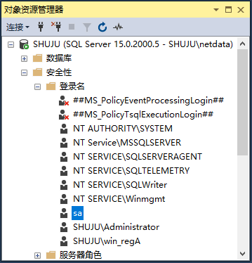
02
创建登录帐户
1.使用SSMS创建登录帐户
【例01】 利用SSMS创建登录帐户。
（6）单击“确定”按钮，返回SSMS，完成登录帐户的创建。

Slide 18
02
创建登录帐户
2.使用T-SQL语句创建登录帐户
格式：
说明：
create login 登录名 [with
[password= '登录密码'] /*设置帐户密码*/
[[,]default_database=默认数据库名] /*设置默认数据库*/
[[,]default_language=默认语言名称] /*设置字符集语言*/
[[,]check_policy=on|off] /*是否强制实施密码策略*/
[[,]check_expiration=off|on] /*是否强制密码过期*/
]
（1）当登录名是Windows身份验证模式的登录名，登录名格式是[域名\登录名] from windows且不能省略定界符[ ]；
（2）当登录名是SQL Server身份验证模式的登录名，需指定password，check_expiration，check_policy等子句。
【例11-2】 将本地windows系统用户SHUJU\win_regB映射为SQL Server登录帐户。
create login [SHUJU\win_regB] from windows
【例11-3】 创建SQL Server登录帐户sql_loginB，密码为test，默认数据库为jxgl。
create login sql_loginB with password ='test',default_database=jxgl
思考：成功执行后，为什么sql_loginB还是无法打开默认数据库，并显示登录失败？

Slide 19
03
管理登录帐户
1．使用SSMS修改登录账户
参照查看11.2.2小节中登录账户的创建，打开“登录属性”窗口，即可自行修改。
2．使用T-SQL语句修改登录账户
（1）使用alter login启用或禁用登录名
格式：alter login 登录名enable|disable
说明：启用或禁用指定的登录名。
（2）使用drop login删除登录名
格式：drop login 登录名
说明：删除指定的登录名。
（3）修改登录帐户的名称
格式：alter login 旧登录名 with name=新登录名
说明：修改登录账号名。
（4）修改登录帐户的密码
格式：alter login 登录名 with password='新密码'
说明：登录名只可修改自己密码，而只有sysadmin角色成员才可修改其他帐户密码。

Slide 20
04*
查看登录帐户
1.使用SSMS查看登录帐户
参照查看11.2.1登录帐户分类，查看所有登录帐户，这里不再赘述。
2.使用存储过程查看登录帐户
格式：sp_helplogins[[@loginnamepattern=]'登录名']
说明：
（1）只有sysadmin和securityadmin固定服务器角色的成员才可以执行sp_helplogins命令，并检查服务器上的所有登录帐户。
（2）如果指定登录名（必须已存在），则查看指定登录名的相关登录信息，否则查看所有登录名的相关信息。
3.使用查询语句在sys.server_principals中查看登录帐户
select name,type_desc,is_disabled
from sys.server_principals where type='s' or type='u'
4.使用print system_user查看当前登录帐户名
print system_user

Slide 21

PART 03
数据库用户

Slide 22
01
数据库用户概述
一个登录帐户可以映射多个数据库用户，但在每个数据库中，至多有一个数据库用户与之映射（接受其委托）。数据库用户最低权限是连接（connect）权限，最高权限是控制（control）权限。
（1）dbo：数据库所有者，拥有对本数据库的所有操作权限。创建数据库的数据库用户是该数据库的dbo，固定服务器角色sysadmin和dbcreater的任何成员（如sa）都会自动映射（指派）dbo为数据库用户。
（2）guest：游客，拥有对数据库基本的查看权限。如果数据库启用了数据库用户guest（grant connect to guest），未映射数据库用户的登录账户可委托guest来访问该数据库。
注意：数据库msdb允许删除和禁用guest，数据库master和tempdb中不允许禁用guest。
（3）information_schema：信息架构，拥有对“信息架构”下对象元数据的访问权限。
（4）sys：系统，拥有对“系统架构”下对象元数据的访问权限。
注意：guest、information_schema和sys默认是数据库角色public的成员且被禁用。

Slide 23
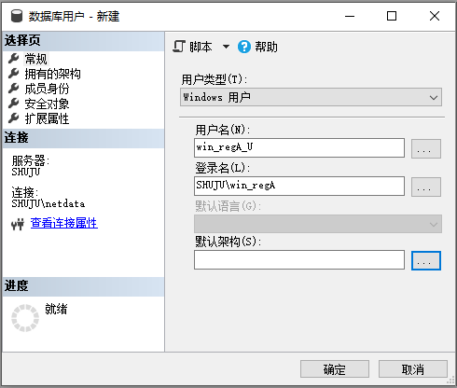
02
创建数据库用户
1．使用SSMS创建数据库用户
【例04】 在数据库JXGL中，为登录名SHUJU\win_regA映射（指派）可以访问（连接）当前数据库的数据库用户win_regA_U。
（1）启动SSMS，在“对象资源管理器”窗格中，逐级展开JXGL→“安全性”→“用户”节点，右击“用户”节点，在弹出的快捷菜单中执行“新建用户”命令，弹出“数据库用户-新建”窗口。在“用户类型”下拉列表框中选择Windows用户；在“用户名”文本框中输入数据库用户名win_regA_U；在“登录名”文本框中选择登录账户SHUJU\win_regA；在“默认架构”文本框中选择默认架构，缺省为系统架构dbo。

Slide 24
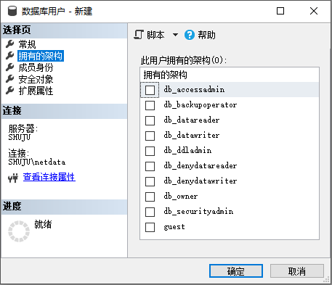
02
创建数据库用户
1．使用SSMS创建数据库用户
【例04】 在数据库JXGL中，为登录名SHUJU\win_regA映射（指派）可以访问（连接）当前数据库的数据库用户win_regA_U。
（2）在左侧“选择页”列表框中单击“拥有的架构”选项卡，右侧可以为数据库用户授予“拥有的架构”，这里不勾选任何架构。
注意：架构是数据库对象（表、视图和存储过程等）的容器，授予数据库用户对架构访问的权限，就是授予数据库用户对架构下所有对象的访问权限。

Slide 25
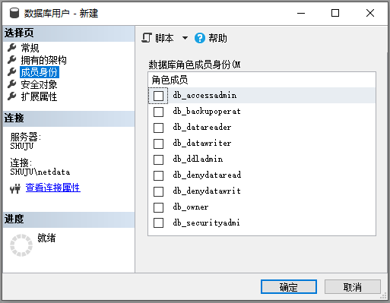
02
创建数据库用户
1．使用SSMS创建数据库用户
【例04】 在数据库JXGL中，为登录名SHUJU\win_regA映射（指派）可以访问（连接）当前数据库的数据库用户win_regA_U。
（3）在左侧“选择页”列表框中单击“成员身份”选项卡，右侧可以为数据库用户授予具体的“数据库角色”身份，如图11-14所示。

Slide 26
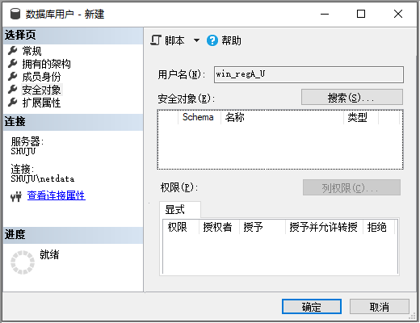
02
创建数据库用户
1．使用SSMS创建数据库用户
【例04】 在数据库JXGL中，为登录名SHUJU\win_regA映射（指派）可以访问（连接）当前数据库的数据库用户win_regA_U。
（4）在左侧“选择页”列表框中单击“安全对象”选项卡，右侧可以为数据库用户授予可以访问的“安全对象”及访问安全对象时的具体“权限”，如图11-15所示。具体设置可通过单击“搜索”按钮打开后续对话框完成，这里暂不做处理。
注意：数据库用户属于数据库级主体，其请求的安全对象包括用户、角色、应用程序角色、程序集、消息类型、路由、服务、远程服务绑定、全文目录、证书、非对称密钥等。

Slide 27
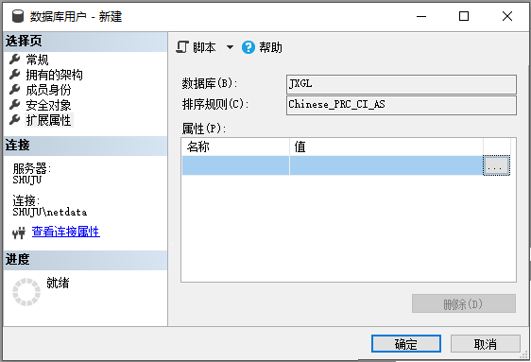
02
创建数据库用户
1．使用SSMS创建数据库用户
【例04】 在数据库JXGL中，为登录名SHUJU\win_regA映射（指派）可以访问（连接）当前数据库的数据库用户win_regA_U。
（5）在左侧“选择页”列表框中单击“扩展属性”选项卡，右侧可以为数据库用户授予“扩展属性”，如图11-16所示。

Slide 28
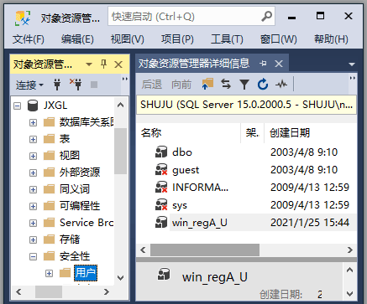
02
创建数据库用户
1．使用SSMS创建数据库用户
【例04】 在数据库JXGL中，为登录名SHUJU\win_regA映射（指派）可以访问（连接）当前数据库的数据库用户win_regA_U。
（6）单击“确定”按钮，返回SSMS，完成数据库用户的创建，如图11-17所示。
注意：数据库用户总是基于数据库的，一般都与某个登录帐户映射。因此，在新建数据库用户时，除了事先准备好一个等待映射的登录帐户外，还需要选定一个数据库。

Slide 29
02
创建数据库用户
2．使用T-SQL语句创建数据库用户
格式：create user 数据库用户 {from|for} login 登录帐户 [with default_schema =默认架构]
功能：在当前数据库中为登录名指派连接（connect）数据库的数据库用户。
说明：from|for分别引导windows身份验证和SQL Server身份验证的登录名；with default_schema指定用户拥有的默认架构，缺省时选择系统架构名dbo为默认架构。
【例05】 为登录帐户win_regB在数据库jxgl中创建一个数据库用户win_regB_U。
use jxgl
go
create user win_regB_U from login [shuju\win_regB]
【例06】 在数据库jxgl中为登录帐户sql_loginA创建数据库用户sql_loginA_U，同时为登录帐户sql_loginB创建数据库用户sql_loginB_U。
use jxgl
go
create user sql_loginA_U for login sql_loginA --关联例11-1
create user sql_loginB_U for login sql_loginB --关联例11-3

Slide 30
03
管理数据库用户
1．使用SSMS管理数据库用户
2．使用T-SQL语句管理数据库用户
启动SSMS，在“对象资源管理器”窗格中展开目标数据库（JXGL）目录，直至“用户”节点，右击“用户”节点，在弹出的快捷菜单中执行“属性”命令，打开“数据库用户”窗口，即可自行修改；或者在弹出的快捷菜单中执行“删除”命令，即可删除当前数据库用户。
（1）使用alter user语句修改数据库用户
格式：alter user 数据库用户 with <name=新用户|default_schema=新架构|login=新登录>
功能：修改数据库用户名称、默认架构名称和所依赖的登录名
（2）禁用和启用数据库用户
格式：grant|revoke connect to 数据库用户
功能：启用或禁用数据库用户。
（3）使用drop user语句删除数据库用户
格式：drop user 数据库用户名
功能：从当前数据库中删除指定的数据库用户。
说明：不能删除拥有架构的数据库用户，除非先删除或转移其拥有架构的所有权。

Slide 31
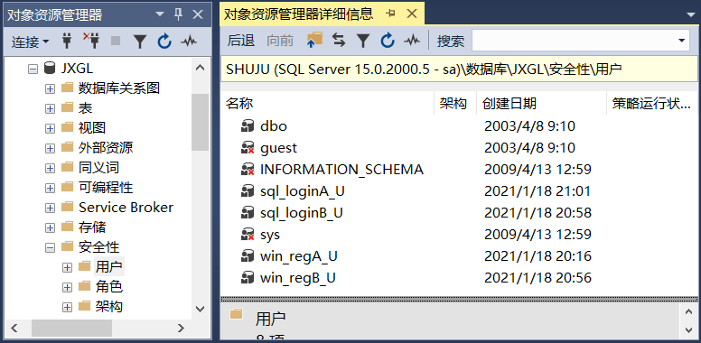
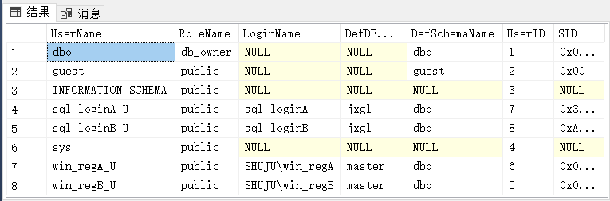
04
查看数据库用户
1.使用SSMS查看数据库用户
2.使用系统存储过程sp_helpuser查看数据库用户
启动SSMS，在“对象资源管理器”窗格中展开数据库（JXGL）目录，单击“用户”节点，右侧“对象资源管理器详细信息”窗格显示当前数据库的数据库用户。
格式：exec sp_helpuser [数据库用户名]
说明：查看当前数据库中指定数据库用户名的信息，缺省数据库用户名，则显示当前数据库中所有数据库用户信息。
【例07】 使用存储过程sp_helpuser查看当前数据库（JXGL）中数据库用户信息。
use jxgl
exec sp_helpuser

Slide 32

PART 04
角色

Slide 33
01
角色类型概述
1.服务器角色
服务器角色是指对服务器实例执行管理操作的权限集合。服务器角色是在服务器级别定义并存储于每个服务器实例中。服务器角色又分为固定服务器角色、用户自定义服务器角色。
（1）固定服务器角色
固定服务器角色是系统内置、固定的服务器角色。管理员不能添加、修改和删除固定服务器角色类别，只能为其添加、修改和删除登录名。
（2）用户自定义服务器角色
用户自定义服务器角色是指由用户创建并定义权限的服务器角色，以便于集中管理同等操作权限的登录名。
对服务器的操作权限不能直接授予登录帐户，登录帐户只有成为某服务器角色的成员，才具有该服务器角色的全部权限。

Slide 34
01
角色类型概述
（1）固定服务器角色
服务器角色 | 权限描述
sysadmin | 全称为System Administrators（下同），在SQL Server系统中执行任何活动
serveradmin | Server Administrators，设置服务器范围的配置选项，关闭服务器
setupadmin | Setup Administrators，管理链接服务器和启动过程
securityadmin | Security Administrators，管理登录和创建数据库的权限，读取错误日志和更改密码
processadmin | Process Administrators，管理SQL Server系统中运行的进程
dbcreator | Database Creators，创建、更改和删除数据库
diskadmin | Disk Adminstrators，管理磁盘文件
bulkadmin | Bulk Insert Adminstrators，执行bulk insert（大容量插 入）语句
public | 最基本的服务器角色，每个登录名都是public服务器角色成员，拥有connect权限
对服务器的操作权限不能直接授予登录帐户，登录帐户只有成为某服务器角色的成员，才具有该服务器角色的全部权限。

Slide 35
01
角色类型概述
2．数据库角色
数据库角色是指对数据库对象执行管理操作的权限集合。数据库角色是在数据库级别定义并存储于每个数据库中。数据库角色又分为固定数据库角色、用户自定义数据库角色。
（1）固定数据库角色
固定数据库角色是系统内置、固定的数据库角色。管理员不能添加、修改和删除固定数据库角色类别，只能为其添加、修改和删除数据库用户。
（2）用户自定义数据库角色
用户自定义数据库角色是指由用户创建并定义权限的数据库角色。
3．应用程序角色
应用程序角色是不含任何成员的数据库级主体，只允许通过特定应用程序连接的用户访问特定数据。当用户使用应用程序角色在进行连接时，便自动放弃了所有数据库角色权限。

Slide 36
01
角色类型概述
2．数据库角色
（1）固定数据库角色
固定数据库角色 | 权限描述
db_owner | 在数据库中拥有全部权限，包括配置、维护和删除数据库
db_accessadmin | 可以添加或删除数据库用户的访问权限
db_datareader | 可以查看所有数据库中所有用户表的全部数据
db_datawriter | 可以添加、更新和删除所有数据库中所有用户表的全部数据
db_ddladmin | 可以添加、修改或删除数据库中的对象
db_securityadmin | 可以管理数据库角色和成员，并管理数据库中的语句和对象权限
db_backupoperator | 可以对数据库进行备份
db_denydatareader | 可以拒绝查看所有数据库中所有用户表的任何数据
db_denydatawriter | 可以拒绝添加、更新和删除所有数据库中所有用户表的任何数据
public | 最基本的数据库角色，每个数据库用户都是public角色成员，拥有查看权限
注意：默认情况下，public角色的成员只能“看到”该数据库，但不能操作该数据库。

Slide 37
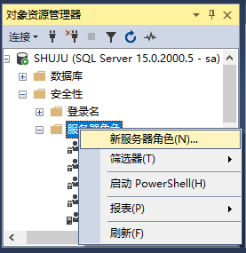
02
创建服务器角色
1.使用SSMS创建用户自定义服务器角色
【例08】使用SSMS创建用户自定义的服务器角色ServerRole-ssms。
具体操作步骤：
（1）在“对象资源管理器”窗格中依次展开服务器实例（SHUJU）→“安全性”，右击“服务器角色”节点，在弹出快捷菜单中选择“新建服务器角色”命令，如图11-20所示。

Slide 38
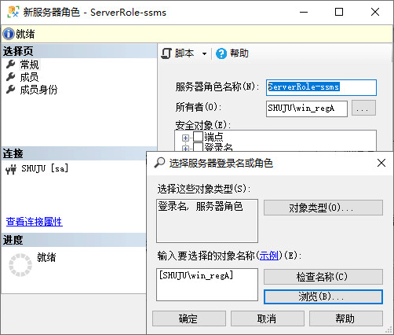
02
创建服务器角色
1.使用SSMS创建用户自定义服务器角色
【例08】使用SSMS创建用户自定义的服务器角色ServerRole-ssms。
具体操作步骤：
（2）单击释放后，弹出“新建服务器角色”窗口的“常规”选项卡。在“服务器角色名称”文本框中输入名称：ServerRole_ssms，如图11-21所示。

Slide 39
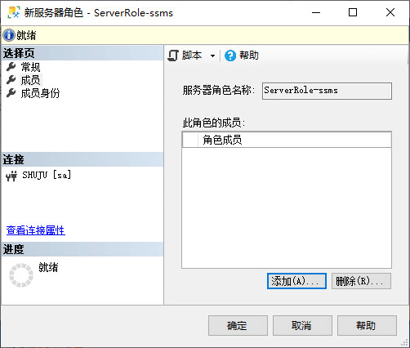
02
创建服务器角色
1.使用SSMS创建用户自定义服务器角色
【例08】使用SSMS创建用户自定义的服务器角色ServerRole-ssms。
具体操作步骤：
（3）继续单击“成员”选项，右侧可以设置“此角色的成员”，如图11-22所示。

Slide 40
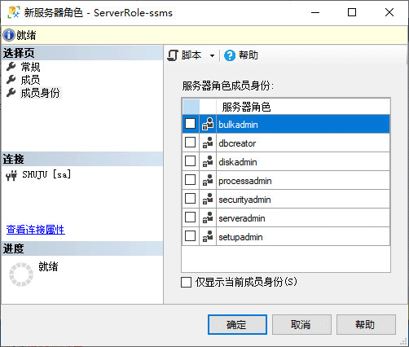
02
创建服务器角色
1.使用SSMS创建用户自定义服务器角色
【例08】使用SSMS创建用户自定义的服务器角色ServerRole-ssms。
具体操作步骤：
（4）继续单击“成员身份”选项，右侧可以设置“服务器角色成员身份”，如图11-23所示。
（5）单击“完成”按钮，返回SSMS，完成自定义服务器角色的创建。

Slide 41
02
创建服务器角色
2．使用T-SQL语句创建服务器角色
格式：create server role <用户自定义服务器角色> [authorization <登录名>]
功能：创建用户自定自定义服务器角色。
说明：authorization是指定拥有此服务器角色的登录名，缺省时为当前登录名。

Slide 42
03
管理服务器角色
1.使用SSMS管理服务器角色
【例09】 使用T-SQL语句创建拥有服务器角色sysadmin的登录名sql_login_sys。
在“对象资源管理器”窗格中依次展开服务器实例→“安全性”→“服务器角色”节点，右击需要修改的“服务器角色”，在弹出快捷菜单中选择“属性”命令，打开“服务器角色”窗口，即可为其添加成员或者删除成员等操作；或者在弹出快捷菜单中选择“删除”命令，即可删除用户自定义的服务器器角色。
create login sql_login_sys with password ='123456'
alter server role sysadmin add member sql_login_sys
2．使用T-SQL语句修改服务器角色
格式：
alter server role <服务器角色> {with name=新角色名|{add|drop} member 服务器级主体}
功能：更改服务器角色的成员关系或更改用户定义的服务器角色的名称。
3．使用T-SQL语句删除服务器角色
格式：drop server role <服务器角色>
功能：删除用户定义的服务器角色。

Slide 43
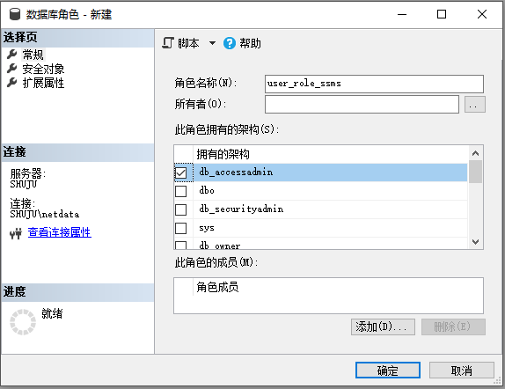
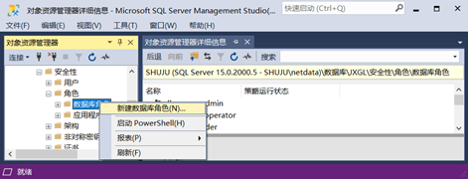
04
创建数据库角色
1.使用SSMS创建用户自定义数据库角色
（2）单击释放后，弹出“数据库角色-新建”窗口。在“角色名称”文本框中输入名称：user_role_ssms，并勾选“此角色拥有的架构”为db_accessadmin
【例10】 使用SSMS创建用户自定义数据库角色user_role_ssms，并授予其拥有的架构为db_accessadmin，以及添加数据库用户win_regA_U为其成员。
（1）启动SSMS，在“对象资源管理器”窗格中依次展开服务器实例（SHUJU）→“数据库”→JXGL→“安全性”→“角色”命令，右击“数据库角色”节点，在弹出的快捷菜单中选择“新建数据库角色”命令。

Slide 44
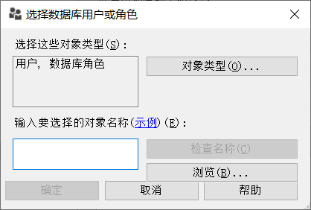
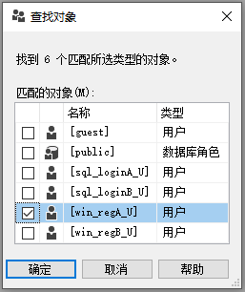
04
创建数据库角色
1.使用SSMS创建用户自定义数据库角色
【例10】 使用SSMS创建用户自定义数据库角色user_role_ssms，并授予其拥有的架构为db_accessadmin，并添加数据库用户win_regA_U为其成员。
（3）单击“添加”按钮，弹出“选择数据库用户或角色”对话框，如左下图所示。在此对话框继续单击“浏览”按钮，弹出“查找对象”对话框，如右下图所示。

Slide 45
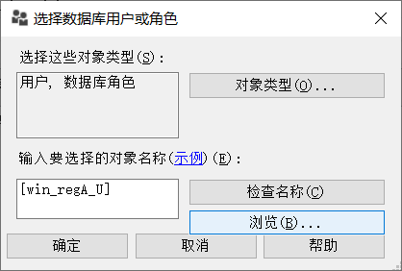
04
创建数据库角色
1.使用SSMS创建用户自定义数据库角色
【例10】 使用SSMS创建用户自定义数据库角色user_role_ssms，并授予其拥有的架构为db_accessadmin，并添加数据库用户win_regA_U为其成员。
（4）继续选择一个或多个数据库用户（如win_regA_U），单击“确定”按钮，返回“选择数据库用户或角色”对话框2。

Slide 46
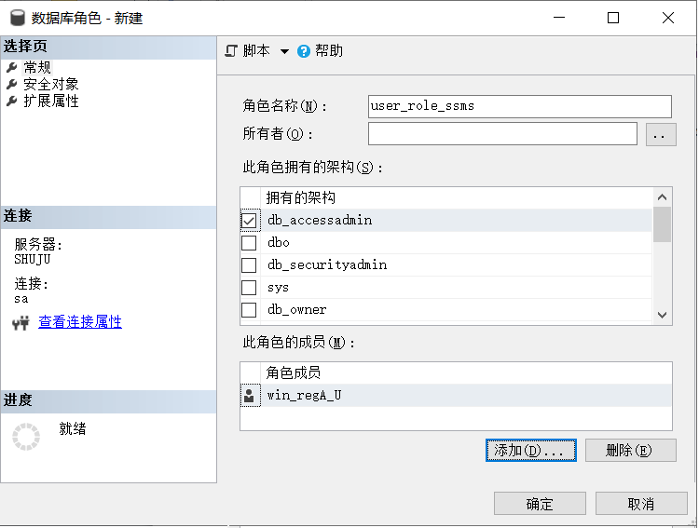
03
创建数据库角色
1.使用SSMS创建用户自定义数据库角色
【例10】 使用SSMS创建用户自定义数据库角色user_role_ssms，并授予其拥有的架构为db_accessadmin，以及添加数据库用户win_regA_U为其成员。
（5）单击“确定”按钮，返回“数据库角色-新建”对话框2，如图11-25所示。
（6）单击“确定”按钮，返回SSMS，完成数据库角色的创建及其成员的添加。

Slide 47
04
创建数据库角色
2.使用T-SQL语句创建自定义数据库角色
格式：create role数据库角色名[authorization<数据库用户名|数据库角色>]
功能：创建自定义数据库角色。
说明：authorization<数据库用户名|数据库角色>指定拥有自定义数据库角色的所有者。
【例11】使用T-SQL语句创建用户自定义数据库角色user_role_tsql（关联例13）。
use jxgl
go
create role user_role_tsql

Slide 48
04
创建数据库角色
3．使用T-SQL语句创建应用程序角色
格式：create application role 角色名 with password='密码'
功能：创建包含密码的应用程序角色。
【例12】 在数据库jxgl中创建应用程序角色approle，并指定密码为123456。
操作步骤：
步骤1：以sa登录数据库服务器，输入并执行以下代码：
use jxgl
--创建应用程序角色
create application role approle with password='123456'
--授予应用程序角色select权限
grant select on object::dbo.班级 to approle
--创建登录帐户
create login sql_loginP with password ='test',default_database=jxgl
--创建数据用户
create user sql_loginP_U for login sql_loginP

Slide 49
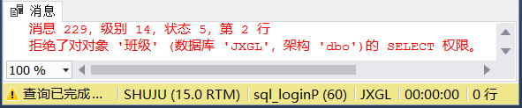
04
创建数据库角色
3．使用T-SQL语句创建应用程序角色
【例12】 在数据库jxgl中创建应用程序角色approle，并指定密码为123456。
操作步骤：
步骤2：以sql_loginP登录数据库服务器，输入并执行以下代码：
use jxgl
--查询表，可理解为应用程序
select * from dbo.班级
运行结果如图所示。

Slide 50
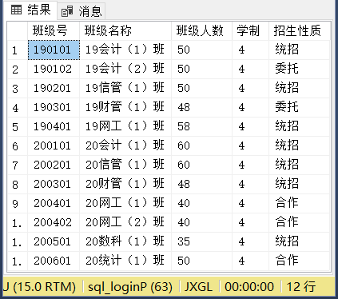
04
创建数据库角色
3．使用T-SQL语句创建应用程序角色
【例12】 在数据库jxgl中创建应用程序角色approle，并指定密码为123456。
操作步骤：
步骤3：以sql_loginP登录数据库服务器，输入并执行以下代码：
use jxgl
declare @cookie varbinary(8000); --初始化变量
exec sys.sp_setapprole 'approle','123456',
@fCreateCookie=true,@cookie=@cookie output; --激活应用程序角色
select * from dbo.班级 --查询表dbo架构下的表
exec sys.sp_unsetapprole @cookie; --解除应用程序角色
运行结果如图11-27所示。

Slide 51
05
管理数据库角色
1．使用SSMS管理数据库角色成员
在“对象资源管理器”窗格中依次展开服务器实例→JXGL→“安全性”→“角色”节点，右击需要修改的“数据库角色”，在弹出快捷菜单中选择“属性”命令，打开“数据库角色”对话框，即可为其添加成员或者删除成员等操作；或者在弹出快捷菜单中选择“删除”命令，即可删除用户自定义的数据库角色。
2．使用T-SQL语句修改数据库角色
格式：alter role <数据库角色> {with name=新角色名|{add|drop} member 数据库级主体}
功能：为数据库角色添加或删除成员，或更改用户定义的数据库角色的名称。

Slide 52
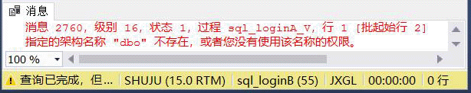
05
管理数据库角色
【例13】 在数据库JXGL中，验证数据库用户sql_loginB_U在获得数据库角色db_owner前后的权限变化（关联例06，并请与例21比较）
操作步骤：
步骤1：以sql_loginB登录数据库服务器，输入并执行以下代码：
use jxgl
go
create view sql_loginB_V as select count(*) as 招生总数 from 学生
运行结果如图所示。

Slide 53
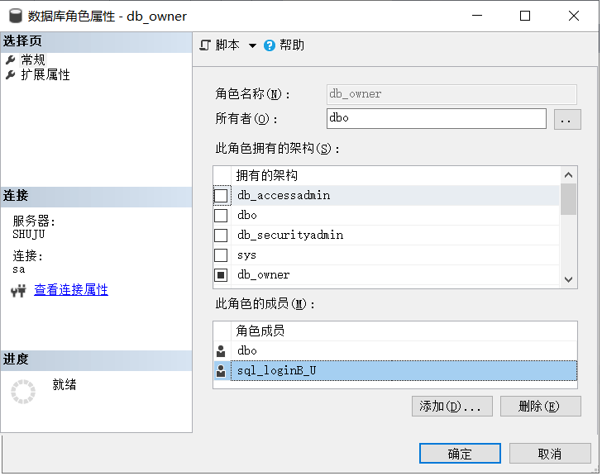
05
管理数据库角色
【例13】 在数据库JXGL中，验证数据库用户sql_loginB_U在获得数据库角色db_owner前后的权限变化（关联例06，并请与例21比较）。
操作步骤：
步骤2：以sa或者等价sa的登录帐户登录数据库服务器，输入并执行以下代码：
use jxgl
go
alter role db_owner
add member sql_loginB_U
在“数据库角色属性-db_owner”对话框中，可以查看到数据库角色db_owner的成员中新增了数据库用户sql_loginB_U，如图11-29所示。

Slide 54
05
管理数据库角色
【例13】 在数据库JXGL中，验证数据库用户sql_loginB_U在获得数据库角色db_owner前后的权限变化（关联例06，并请与例21比较）。
步骤3：以sql_loginB登录数据库服务器，再次执行步骤1代码。
use jxgl
go
create view sql_loginB_V as select count(*) as 招生总数 from 学生
运行结果如下：
命令成功完成。
注意：视图节点下出现名为dbo.sql_loginB_V的视图。

Slide 55
05
管理数据库角色
【例14】在数据库（JXGL）中，使用T-SQL语句将数据库用户sql_loginA_U和sql_loginB_U添加到的用户自定义数据库角色user_role_tsql中（关联例11）。
use jxgl
go
alter role user_role_tsql add member sql_loginA_U
alter role user_role_tsql add member sql_loginB_U
【例15】在数据库（JXGL）中，使用T-SQL语句将数据库用户sql_loginB_U从用户自定义数据库角色user_role_tsql删除。
use jxgl
go
alter role user_role_tsql drop member sql_loginB_U
3．使用T-SQL语句修改应用程序角色
格式：alter application role <应用程序角色> {with
[name=新角色名][ [, ] password='新密码'][ [,] default_schema=新架构名]}
功能：修改应用程序角色的名称、密码和架构。

Slide 56
05
管理数据库角色
4．使用T-SQL语句删除用户自定义数据库角色
格式：drop role <用户自定义的数据库角色名>
功能：删除指定名称的数据库角色。
【例16】使用T-SQL语句删除用户自定义数据库角色user_role_ssms（关联例10）。
use jxgl
go --删除数据库角色之前，需转移此数据库角色拥有的架构
alter authorization on schema::db_accessadmin to db_accessadmin
go --删除数据库角色之前，需删除此数据库角色中的成员
alter role user_role_ssms drop member win_regA_U
go
if exists(select * from sys.database_principals where name='user_role_ssms')
drop role user_role_ssms
5．使用T-SQL语句删除应用程序角色
格式：drop application role <应用程序角色>
说明：删除指定的应用程序角色。

Slide 57
PART 05
架构

Slide 58
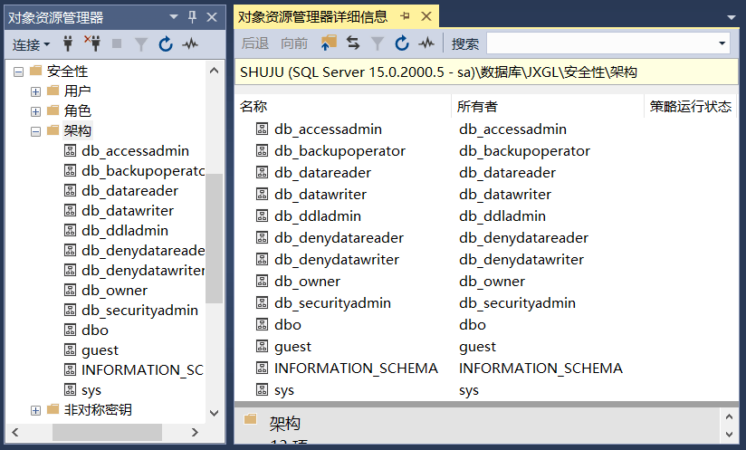
01
架构概述
系统内置架构
四个特殊的架构
（1）dbo：是数据库对象默认架构，其拥有者是数据库用户dbo；
（2）guest：是访客的默认架构，其拥有者是数据库用户guest；
（3）sys：是系统对象（系统元数据、视图、函数）的默认架构。
（4）INFORMATION_SCHEMA：是数据库引擎内部的架构，用户不能删除和修改。

Slide 59
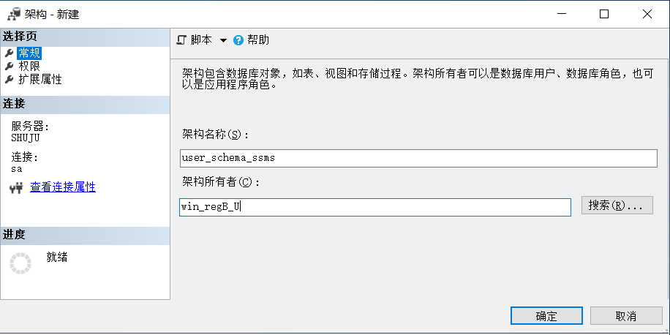
02
创建架构
【例17】使用SSMS创建架构user_schema_ssms，所有者是win_regB_U，并授权win_regA_U拥有访问架构的权限。）
具体操作步骤：
（1）启动SSMS，在“对象资源管理器”窗格中右击“架构”节点，在弹出快捷菜单中选择“新建架构”命令。弹出“架构-新建”对话框的“常规”界面，输入架构名user_schema_ssms和架构所有者win_regB_U。
1.使用SSMS创建架构

Slide 60
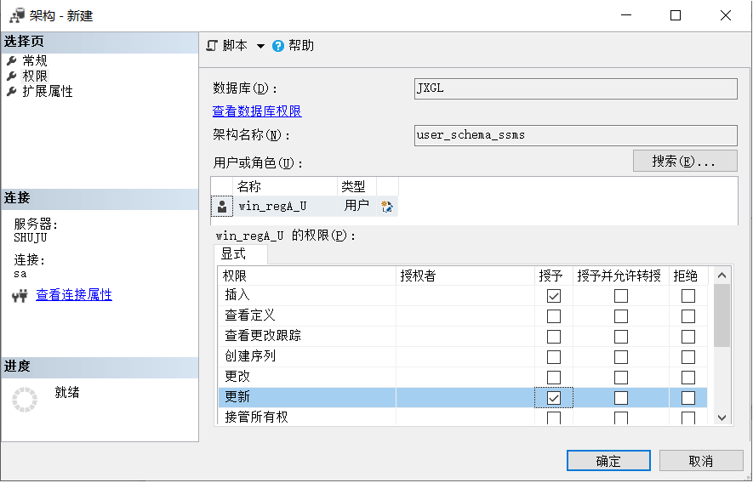
02
创建架构
【例17】使用SSMS创建架构user_schema_ssms，所有者是win_regB_U，并授权win_regA_U拥有访问架构的权限。）
具体操作步骤：
（2）在左侧“选择页”中单击“权限”选项，右侧进入“权限”界面，在“用户或角色”栏中选择数据库用户win_regA_U，在win_regA_U的权限栏中选择“插入、更新、选择和删除”权限。
（3）单击“确定”按钮，返回SSMS，完成架构的创建及其成员权限的授予。
1.使用SSMS创建架构

Slide 61
02
创建架构
2.使用T-SQL语句创建架构
格式：create schema 架构名 [authorization <数据库角色|数据库用户>]
功能：创建用户自定义架构。
说明：authorization用来指定架构的所有者（数据库角色或数据库用户）。
【例18】 使用T-SQL语句创建架构user_schema_sql，并指定sql_loginB_U为架构所有者。
use jxgl
go
create schema user_schema_sql authorization sql_loginB_U

Slide 62
03
管理架构
1.使用SSMS管理架构
参照11.5.2 创建架构，用户可以查看、修改架构名称及其拥有者，这里不再赘述。
2.使用T-SQL语句管理架构
【例19】 将数据库jxgl中的安全对象dbo.学生移入架构user_schema_sql中。
（1）使用T-SQL语句在架构之间传输安全对象
格式：alter schema 架构名 transfer [<实体类型名>::]安全对象名
功能：将安全对象移入到当前架构中。
说明：
1）架构名：指定当前数据库中的架构名称，安全对象将移入其中；
2）实体类型名：指定所有者的实体类型，如object、type或者xml schema collection，缺省值为object。
3）安全对象名：指定要移入当前架构范围内的安全对象名称。
（2）使用T-SQL语句授予用户访问架构的权限
格式：grant {架构权限}[,...n] on schema::架构名 to <数据库主体>[,...n] [with grant option][as组|角色]
功能：将架构权限授予指定数据库主体。
（3）使用T-SQL语句变更架构所有者
格式：alter authorization on schema::架构名to 数据库主体
功能：修改架构的所有者，数据库主体为dbo则表示撤销架构所有者权限。
（4）使用T-SQL语句删除架构
格式：drop schema 架构
功能：删除指定名称的架构。
说明：删除架构不影响架构所有者。
use jxgl
alter schema user_schema_sql
transfer object::dbo.学生

Slide 63
PART 06
操作权限

Slide 64
01
权限概述
1.权限操作类型
权限操作是指对主体授予（grant）、拒绝（deny）和废除（revoke）安全对象的权限。数据库引擎实行权限分层管理，服务器主体管理服务器级别权限，数据库主体管理数据库级别的权限。主体的许可权限以记录形式存储在对应数据库的系统表sysprotects中。
（1）授予权限：授予数据库用户或角色的语句权限和对象权限，使得数据库用户在当前数据库中具有执行活动和处理数据的权限。
（2）拒绝权限：删除以前授予数据库用户或角色的语句权限和对象权限，并拒绝其通过其它组或数据库角色继承权限，确保其将来不继承更高级别组或数据库角色的权限。
（3）废除权限：收回（撤销）以前授予或拒绝的权限，但不妨碍数据库用户或角色从更高级别继承已授予的权限。

Slide 65
01
权限概述
权限类型
（1）隐含权限
隐含权限是指数据库用户拥有的系统内置权限。数据库用户的隐含权限是不能明确地授予和撤销。其中，数据库用户dbo拥有本地数据库的全部操作权限。
（2）语句权限
语句权限是指数据库用户拥有创建数据库对象（表、视图、自定义函数、存储过程等）的权限。
语句权限 | 语句权限含义 | 语句权限 | 语句权限含义
create table | 创建表 | create function | 创建函数
create view | 创建视图 | create procedure | 创建存储过程
create default | 创建默认值对象 | backup database | 备份数据库
create rule | 创建规则对象 | backup log | 备份事务日志

Slide 66
01
权限概述
权限类型
（3）对象权限
对象权限是指数据库用户拥有操作（已存在）数据库对象（表、视图、自定义函数、存储过程等）的行为。只有sysadmin、db_owner和db_securityadmin数据库角色的成员才能授予数据库用户的语句权限。不同数据库对象支持不同的对象权限。
数据库对象 | 支持的对象权限 | 数据库对象 | 支持的对象权限
表 | select、insert、delete、update、reference | 列 | select、update、reference
视图 | select、insert、delete、update | 存储过程 | execute

Slide 67
02
权限管理
1.使用SSMS管理对象权限
使用SSMS对管理对象权限有两种途径：面向单一用户的对象权限管理和面向数据库对象的对象权限管理。
（1）面向单一用户的对象权限管理
【例20】 使用SSMS对数据库用户win_regA_U进行对象权限管理。
具体操作步骤：
1）参照11.3.4 查看数据库用户，打开SSMS，右击一个用户（如win_regA_U），在弹出快捷菜单中选择“属性”命令，如图11-33所示。

Slide 68
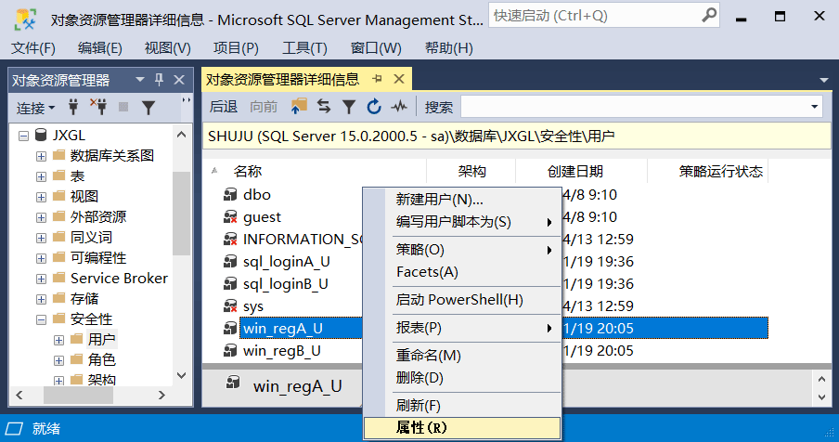
02
权限管理
【例20】 使用SSMS对数据库用户win_regA_U进行对象权限管理。
具体操作步骤：
1）参照11.3.4 查看数据库用户，打开SSMS，右击一个用户（如win_regA_U），在弹出快捷菜单中选择“属性”命令。

Slide 69
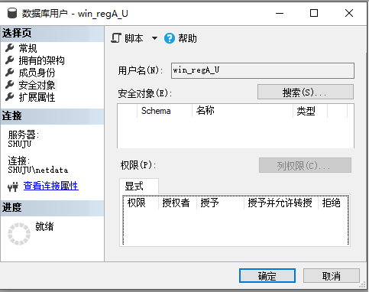
02
权限管理
【例20】 使用SSMS对数据库用户win_regA_U进行对象权限管理。
具体操作步骤：
2）单击释放后，打开“数据库用户”窗口，在“选择页”窗格中单击“安全对象”选项，进入权限设置页面。

Slide 70
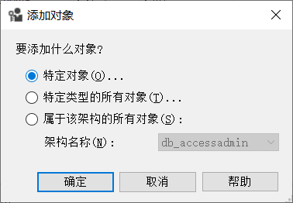
02
权限管理
【例20】 使用SSMS对数据库用户win_regA_U进行对象权限管理。
具体操作步骤：
3）单击“搜索…”按钮，弹出“添加对象”对话框，选择对象类别。

Slide 71
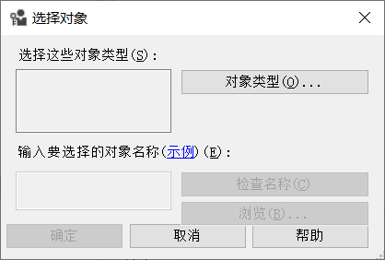
02
权限管理
【例20】 使用SSMS对数据库用户win_regA_U进行对象权限管理。
具体操作步骤：
4）单击“确定”按钮，弹出“选择对象”对话框。

Slide 72
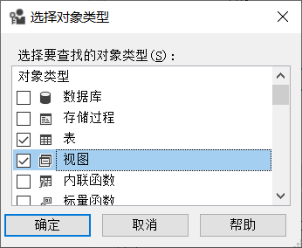
02
权限管理
【例20】 使用SSMS对数据库用户win_regA_U进行对象权限管理。
具体操作步骤：
5）继续单击“对象类型”按钮，弹出“选择对象类型”对话框，依次选择需要添加权限的对象类型（如表和视图。

Slide 73
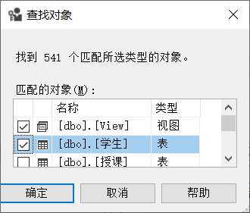
02
权限管理
【例20】 使用SSMS对数据库用户win_regA_U进行对象权限管理。
具体操作步骤：
6）单击“确定”按钮，返回“选择对象”对话框，继续单击“浏览”按钮，弹出“查找对象”对话框，依次选择需要添加权限的对象（如学生）。

Slide 74
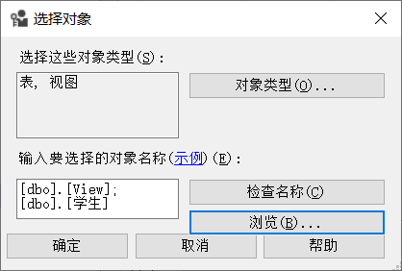
02
权限管理
【例20】 使用SSMS对数据库用户win_regA_U进行对象权限管理。
具体操作步骤：
7）单击“确定”按钮，再次返回“选择对象”对话框。

Slide 75
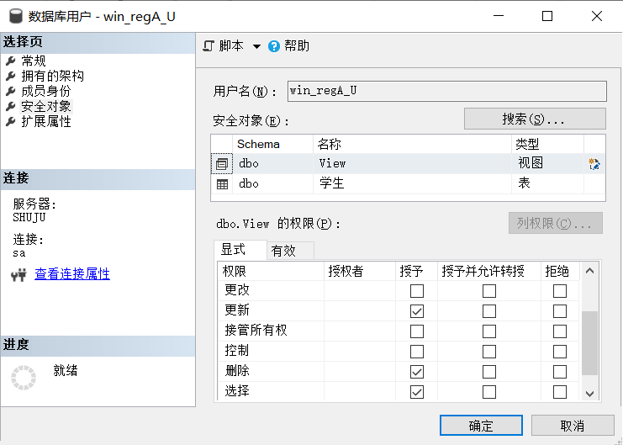
02
权限管理
【例20】 使用SSMS对数据库用户win_regA_U进行对象权限管理。
具体操作步骤：
8）单击“确定”按钮，返回“数据库用户”对话框，在“安全对象”窗格中选择对象，并在“显式权限”窗格中设置用户的对象权限（授予/拒绝），如图所示。设置完该用户所有对象权限后，单击“确定”按钮，返回SSMS，完成给该用户添加对象权限的操作。

Slide 76
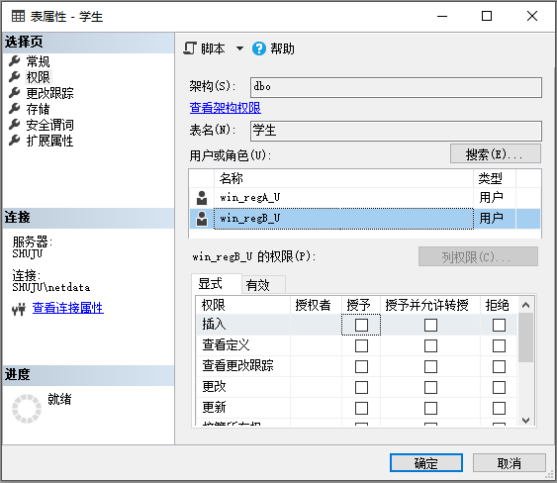
02
权限管理
1.使用SSMS管理对象权限
使用SSMS对管理对象权限有两种途径：面向单一用户的对象权限管理和面向数据库对象的对象权限管理。
（2）面向数据库对象的对象权限管理
在“对象资源管理器”中，展开“数据库”→JXGL→“表”节点，右击表（学生），在弹出快捷菜单中选择“属性”命令，弹出“表属性-学生”对话框的“常规”界面，单击“权限”选项，进入“权限”界面。在右侧中间栏目“用户或角色”上，通过“搜索”按钮可以继续添加用户或角色，如添加数据库用户win_regA_U，如图11-45所示。在右侧下方栏目用户的“权限”上，可以分别设置各用户的权限。其他步骤方法1基本相似，这里不再赘述。

Slide 77
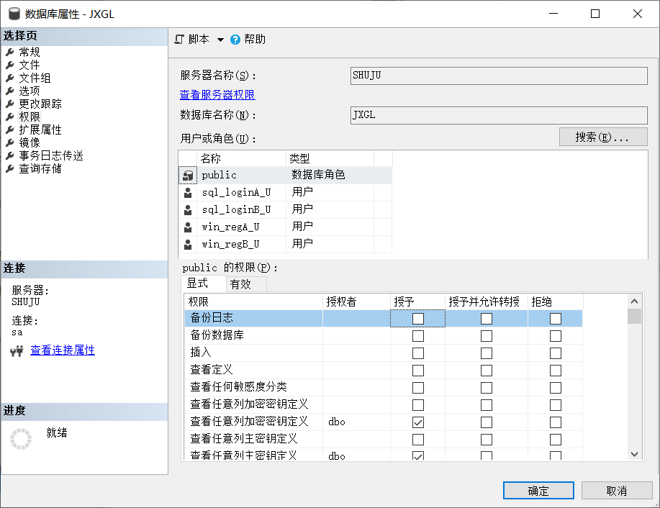
02
权限管理
2.使用SSMS管理语句权限
打开“数据库属性-jxgl”对话框，在“选择页”窗格中单击“权限”选项，如图11-42所示，在“用户或角色”窗格中选择用户或角色，并在“显式权限”窗格中根据需要设置该用户或角色的语句权限（授予/拒绝）。设置完所有用户或角色的语句对象后，单击“确定”按钮，返回SSMS，完成所有用户或角色的语句权限操作。

Slide 78
02
权限管理
3.使用grant语句授予数据库用户（角色）的语句权限和对象权限
（1）授予语句权限
格式：grant {语句权限[,...n]} to 数据库主体[,...n]
功能：授予数据库主体拥有创建数据库对象的行为。
说明：
1）语句权限：指定授予数据库主体的语句权限；
2）数据库主体：指定接受权限的数据库主体。当数据库主体为数据库角色或Windows 组名时，角色或组中成员同样受影响。
【例21】 授予数据库用户sql_loginA_U拥有创建视图的语句权限（与例13比较）
操作步骤：
步骤1：以sa或者等价sa的登录帐户登录数据库服务器，输入并执行以下代码：
use jxgl
go --创建一个架构loginA_schema
create schema loginA_schema authorization sql_loginA_U

Slide 79
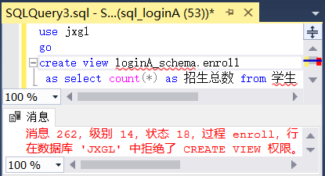
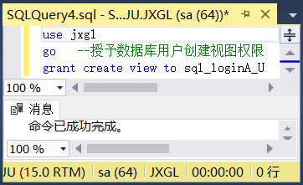
02
权限管理
【例21】 授予数据库用户sql_loginA_U拥有创建视图的语句权限（与例13比较）
步骤2：以sql_loginA登录数据库服务器，输入并执行以下代码：
use jxgl
go
create view loginA_schema.enroll
as select count(*) as 招生总数 from 学生
运行结果如上图所示。验证了数据库用户sql_loginA_U无权限创建视图。
步骤3：以sa或者等价sa的登录帐户登录服务器，输入并执行以下代码：
use jxgl
go --授予数据库用户创建视图权限
grant create view to sql_loginA_U
运行结果如右下图所示。

Slide 80
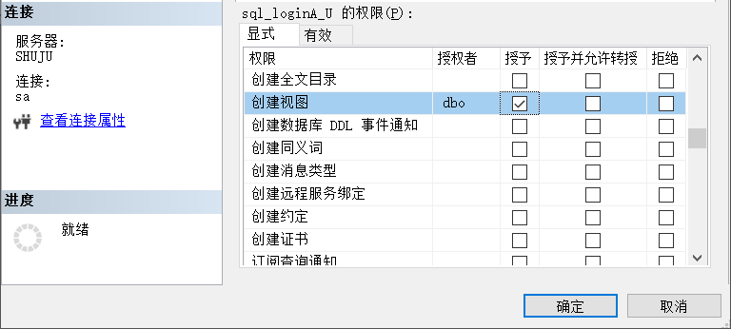
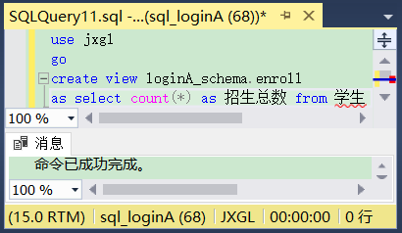
02
权限管理
【例21】 授予数据库用户sql_loginA_U拥有创建视图的语句权限（与例13比较）
步骤4：再以sql_loginA登录数据库服务器，执行步骤2代码：
use jxgl
go
create view loginA_schema.enroll as select count(*) as 招生总数 from 学生
运行结结果如图11-46所示。
操作步骤：
注意：在“数据库属性-JXGL”对话框中，可以查看到数据库用户sql_loginA_U拥有了“创建视图”的权限，如图11-45所示。

Slide 81

02
权限管理
【例21】 授予数据库用户sql_loginA_U拥有创建视图的语句权限（与例13比较）
操作步骤：
注意：在“对象资源管理器”窗格中，可以查看到“视图”节点下出现loginA_schema.enroll视图，如图所示。

Slide 82
02
权限管理
3.使用grant语句授予数据库用户（角色）的语句权限和对象权限
（2）授予对象权限
格式：
grant {all[privileges]|对象权限[(列名[,...n])]}[,...n] on
[object::][架构名].对象名[(列名[,...n])]
to 数据库主体[,...n]
[with grant option][as{组|角色}]
功能：授予数据库主体拥有操作数据库对象的特定行为。
说明：
1）{all [privileges]|对象权限[(列名[,...n])]}[,...n]：all表示授予适用于对象的所有对象权限；对象权限表示授予对象的具体对象权限；
2）on [object::][架构名].对象名[ (列名[ ,...n ])]：指定授予对象权限的对象，其中object表示作用范围为对象；架构名表示对象的所属架构，缺省为默认架构。
3）数据库主体：指定接受对象权限的数据库主体，当数据库主体为数据库角色或Windows 组名时，角色或组中成员同样受影响。
4）with grant option：允许数据库主体将对象权限授权给其它数据库主体；
5）as{角色|组}：指定数据库主体继承权限的来源角色或组。

Slide 83
02
权限管理
【例22】 为数据库JXGL添加两数据库用户（sqlloginT_U，sqlloginS_U），对应登录帐户（sqlloginT，sqlloginS），首先授予两数据库用户拥有（在JXGL数据库中）查看“选修”表信息，再授予数据用户sqlloginT_U拥有更新“选修”表“成绩”列数据。）
操作步骤：
步骤1：以sa登录数据库服务器，输入并执行以下代码：
use jxgl
go
create login sqlloginT with password='123456'
create login sqlloginS with password='123456'
go
create user sqlloginT_U for login sqlloginT
create user sqlloginS_U for login sqlloginS
go
grant select on 选修 to sqlloginT_U,sqlloginS_U
grant update on 选修(成绩) to sqlloginT_U
go

Slide 84


02
权限管理
【例22】 为数据库JXGL添加两数据库用户（sqlloginT_U，sqlloginS_U），对应登录帐户（sqlloginT，sqlloginS），首先授予两数据库用户拥有（在JXGL数据库中）查看“选修”表信息，再授予数据用户sqlloginT_U拥有更新“选修”表“成绩”列数据。）
操作步骤：
步骤2：分别以sqlloginT和sqlloginS登录数据库服务器，浏览JXGL中的数据库对象，从中只能查看到dbo.选修表，查看不到其他数据表，如图11-47所示。

Slide 85


02
权限管理
【例22】 为数据库JXGL添加两数据库用户（sqlloginT_U，sqlloginS_U），对应登录帐户（sqlloginT，sqlloginS），首先授予两数据库用户拥有（在JXGL数据库中）查看“选修”表信息，再授予数据用户sqlloginT_U拥有更新“选修”表“成绩”列数据。）
操作步骤：
步骤3：分别以sqlloginT和sqlloginS登录数据库服务器后，输入以下代码：
use jxgl
select * from 选修 where 学号='19010101'
update 选修 set 成绩=98 where 学号='19010101'
select * from 选修 where 学号='19010101'
运行结果如图11-48所示。发现sqlloginS_U只能查看信息，无权修改“成绩”列数据。

Slide 86
02
权限管理
【例23】 在数据库jxgl中创建数据库角色TS_role，数据库用户sqlloginT_U是其成员，数据库角色TS_role拥有查询“学生”表中“学号、姓名、籍贯”列的信息，数据库用户sqlloginT_U拥有授予第三方（with grant option）数据库用户具有数据库角色TS_role权限。
操作步骤：
步骤1：以sa或者等价sa的登录帐户登录服务器，输入并执行以下代码：
use jxgl
go
create role TS_role --创建数据库角色'TS_role'
alter role TS_role add member sqlloginT_U --添加数据库用户成员
go
grant select on 学生(学号,姓名,籍贯) to TS_role --授予数据库角色select权限
with grant option --允许授予第三方权限

Slide 87


02
权限管理
【例23】 在数据库jxgl中创建数据库角色TS_role，数据库用户sqlloginT_U是其成员，数据库角色TS_role拥有查询“学生”表中“学号、姓名、籍贯”列的信息，数据库用户sqlloginT_U拥有授予第三方（with grant option）数据库用户具有数据库角色TS_role权限。
操作步骤：
步骤2：以登录帐户sqlloginT登录服务器，输入并执行以下代码：
use jxgl
--验证数据库用户sqlloginT_U 的select权限
select 学号,姓名 from 学生 where 籍贯='安徽'
--授予sqlloginS_U第三方权限
grant select on 学生(学号,姓名,籍贯) to sqlloginS_U as TS_role
运行结果如图所示
步骤3：以登录帐户sqlloginS登录服务器，输入并执行以下代码：
use jxgl
--验证数据库用户sqlloginS_U的select权限
select 学号,姓名 from 学生 where 籍贯='安徽'
运行结果如图所示

Slide 88
02
权限管理
4.使用deny语句拒绝数据库用户（角色）的语句权限和对象权限（将来都不许给）
（1）拒绝语句权限
格式：deny {all|语句权限[,...n]} to数据库主体 [,...n]
功能：拒绝数据库主体的语句权限。
【例24】使用deny语句拒绝数据库用户sql_loginA_U的创建视图的权限。
操作步骤：
步骤1：以sa或者等价sa的登录帐户登录服务器，输入并执行以下代码：
use jxgl
deny create view to sql_loginA_U
步骤2：以sql_loginA登录数据库服务器，输入并执行以下代码：
create view loginA_schema.student
as select * from 学生
运行结果：
在数据库 'JXGL' 中拒绝了 CREATE VIEW 权限。

Slide 89
02
权限管理
4.使用deny语句拒绝数据库用户（角色）的语句权限和对象权限（将来都不许给）
（2）拒绝对象权限
格式：
deny {all [privileges] |对象权限[(列名[,...n ])]}[,...n ] on
[object::][架构名]. 对象名[(列名[,...n])]
to数据库主体[,...n][cascade] [as<角色|组> ]
功能：拒绝数据库主体的对象权限。
说明：cascade表示连带拒绝来源此数据库主体授权的数据库主体权限。
【例25】 使用deny语句拒绝数据库角色TS_role对“学生”表的select权限。
操作步骤：
步骤1：以sa或者等价sa的登录帐户登录服务器，输入并执行以下代码：
use jxgl
deny select on 学生 to TS_role cascade
步骤2：以登录帐户sqlloginT登录服务器，输入并执行以下代码：
use jxgl
--验证数据库用户sqlloginT_U 的select权限
select 学号,姓名 from 学生 where 籍贯='安徽'
运行结果：拒绝了对对象 '学生' (数据库 'JXGL'，架构 'dbo')的 SELECT 权限。

Slide 90
02
权限管理
5.使用revoke语句废除数据库用户（角色）的语句权限和对象权限（收回已经给予的）
（1）废除语句权限
格式：revoke {all|语句权限[,...n]} from数据库主体 [,...n]
功能：收回数据库主体的语句权限。
【例26】 使用revoke语句收回数据库用户sql_loginA_U创建视图的权限。
操作步骤：
步骤1：以sa或者等价sa的登录帐户登录服务器，输入并执行以下代码：
use jxgl
revoke create view from sql_loginA_U
步骤2：以sql_loginA登录数据库服务器，输入并执行以下代码：
use jxgl
go
create view loginA_schema.student
as select * from 学生
运行结果：
在数据库'JXGL'中拒绝了CREATE VIEW 权限。

Slide 91
02
权限管理
5.使用revoke语句废除数据库用户（角色）的语句权限和对象权限（收回已经给予的）
（2）废除对象权限
格式：
revoke [grant option for] {all [privileges]|对象权限[(列名[,...n ])]}[,...n ]on
[object::][架构名].对象名[(列名[,...n])]
{from | to}数据库主体[,...n][cascade][as {组|角色}]
功能：收回数据库主体的对象权限。
说明：
1）grant option for：收回with grant option权限，不能拥有授予其它数据库主体的权限。
2）cascade：连带收回来源此数据库主体授权的数据库主体权限。
3）收回with grant option设置的权限，需指定cascade和grant option for子句，否则出错。
4）as {组|角色}：说明数据库主体继承权限的来源角色或组。

Slide 92
02
权限管理
【例27】 废除数据库用户sqlloginT_U对选修表的成绩列的修改权限。
操作步骤：
步骤1：以sa或者等价sa的登录帐户登录服务器，输入并执行以下代码：
use jxgl
revoke update(成绩) on 选修 from sqlloginT_U
步骤2：以sqlloginT登录服务器，输入并执行以下代码：
use jxgl
update 选修 set 成绩= NULL where 学号='19010101'
运行结果：拒绝了对对象'选修'(数据库'JXGL'，架构'dbo')的UPDATE权限。

Slide 93


end
小结
数据库安全性管理是DBMS中非常重要的内容，安全性管控措施的好坏直接影响到信息安全。本章主要探讨了数据库系统的安全性问题，包括登录帐户、数据库用户、角色、架构与权限许可。其中登录名和数据库用户是分属服务器和数据库级主体。角色是为了简化权限管理而引入的技术，而架构的引入则使得权限管理更加精细，架构是数据库对象的集合，用户操作数据库对象时，不仅需要获得操作对象的权限，还要获得架构的所有权。权限是有父/子层次结构，且具有传递性和嵌套性，登录名对数据库的访问一定是通过数据库用户实现的，而多个数据库用户可以通过角色成员或Windows组成员来拥有同一个架构。

Slide 94
感谢您的观看
人民邮电出版社
原理与应用
微课
SQL Server

